Slide 1
第四章：认知html语言
1、基础文档解析 2、认知html语言 3、语法及规范

Slide 2
html语言基础
1：文档快速创建
2：基础代码解析
基础文档
3：自定义代码模块

Slide 3
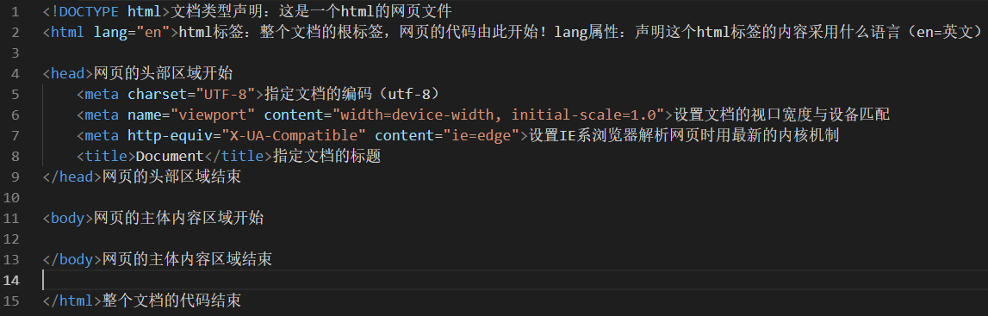
html语言基础
文档创建及解析：
vscode：【!+ tab】或者【html + tab】创建html基础文档模版。
!+ tab
html + tab

Slide 4
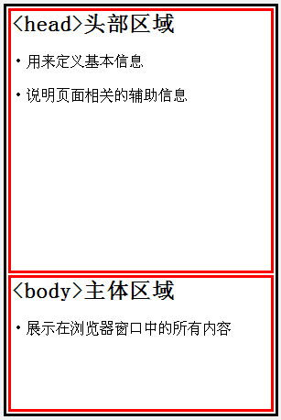
html语言基础
文档解析：
必须包含的内容
文档类型声明：<!DOCTYPE html>位于代码开始之前（首行），告知浏览器用什么规则进行解析
页面结构标签：
<html> … </html> 定义整个html文档的开始和结束
<head> … </head> 定义html文档的头部信息区域
<body> … </body> 定义html文档的主体内容区域
字符编码指定：utf-8
文档标题设定：自定义

Slide 5
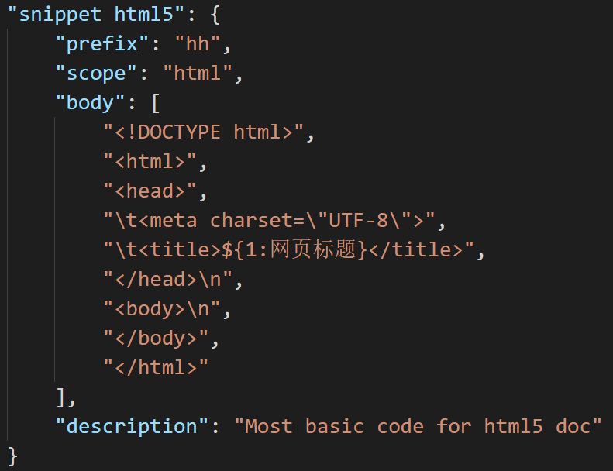
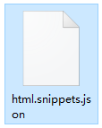
html语言基础
自定义代码：
vscode：user snippets
操作：文件 > 设置 > 用户代码片段
查找：html.json 或者新建代码片段文件
编辑：在文件中进行代码片段的编辑
对应提供的html.snippets.json文件学习

Slide 6
html语言基础
1：结构化语言
2：语义化语言
认知 html
3：标记语言

Slide 7
html语言基础
html介绍：
全称：超文本标记语言（Hypertext Markup Language）——————考试要记。
Hypertext —— 超文本，说明html可以将除了文本之外的其他元素引导到页面中，比如图片、音视频、超级链接等
Markup——标记，用标记/标签（tag）的形式，形成语言结构，用来创建和表示页面中各种元素对象

Slide 8
html语言基础
html认知：
解析：html是简单的静态语言，不需要进行编译，直接由浏览器来解析和执行。
作用：将页面中要呈现的各种内容元素，进行结构化处理，形成具有“语义化”的页面结构，同时创建对应的文档对象模型【DOM】。

Slide 9
html语言基础
1：语法结构
2：编写规范
语法规范

Slide 10


html语言基础
语法结构：
<标签名 属性=“值”属性=“值” >…</标签名>
1种符号：
尖括号 【< 】 【>】 ，所有的HTML代码都必须被括在其中。
2种标签：
双标签：成对出现。<标签名>开始，</标签名>结束。主要用来包裹内容形成结构区域。
单标签：只有开始标签，没有结束标签。在开始标签末尾可以使用【/】进行关闭。

Slide 11
html语言基础
语法结构：
<标签名 属性=“值”属性=“值” >…</标签名>
3个组成部分：标签名 、属性、值
标签可以拥有属性，属性和值都写在开始标签的尖括号中。
标签和属性之间用空格分隔，多个属性之间也用空格分隔。
如果属性有对应的值，则属性和值之间是等式关系，且值最好写在引号中。

Slide 12
html语言基础
编写规范：
标签名和属性都使用小写
属性的值用双引号括起来
标签的使用符合嵌套规则

Slide 13
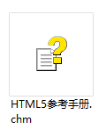
html语言基础
课后练习：
浏览你喜欢的网站页面，使用浏览器的开发者工具【F12】查看一下页面源码，找出其中的html部分，并分析总结出你觉得最为常见的标签。
html到底有哪些标签，分别代表了什么样的语义？通过提供的参考手册或者直接网上搜索查看。

